Slide 1
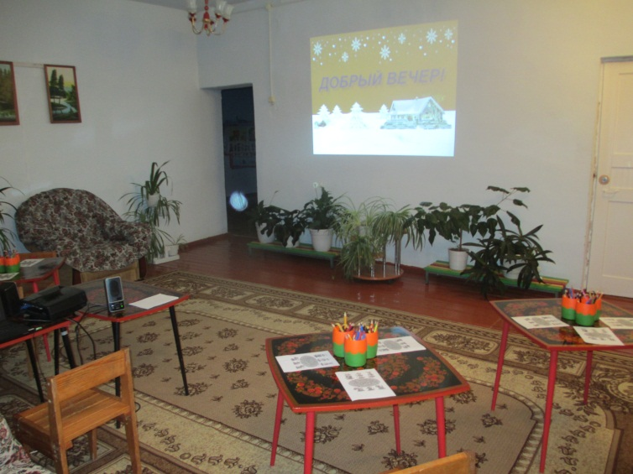
Отчет о мастер-классе
«Развиваем, играя!»
Спасенникова И.П.
Дата проведения: 7 декабря 2017г
Количество участников: подгруппа родителей воспитанников старшей группы
Цель: Создание условий для укрепления сотрудничества между детским садом и семьей и развития познавательных способностей детей.
Задачи:
1. Участие родителей в воспитательно-образовательном процессе детского сада.
2. Повышение педагогической культуры родителей.
3. Объединение интересов семьи и ДОУ в вопросах воспитания и развития детей
в условиях детского сада.
4. Активизация родителей.

Slide 2


Добрый вечер!

Slide 3

Целевые ориентиры на этапе завершения дошкольного образования:
ребенок овладевает основными культурными способами деятельности, проявляет инициативу и самостоятельность в разных видах деятельности - игре, общении, познавательно-исследовательской деятельности, конструировании и др.; способен выбирать себе род занятий, участников по совместной деятельности;
ребенок обладает установкой положительного отношения к миру, к разным видам труда, другим людям и самому себе, обладает чувством собственного достоинства; активно взаимодействует со сверстниками и взрослыми, участвует в совместных играх. Способен договариваться, учитывать интересы и чувства других, сопереживать неудачам и радоваться успехам других, адекватно проявляет свои чувства, в том числе чувство веры в себя, старается разрешать конфликты;
ребенок обладает развитым воображением, которое реализуется в разных видах деятельности, и прежде всего в игре; ребенок владеет разными формами и видами игры, различает условную и реальную ситуации, умеет подчиняться разным правилам и социальным нормам;

Slide 4
ребенок достаточно хорошо владеет устной речью, может выражать свои мысли и желания, может использовать речь для выражения своих мыслей, чувств и желаний, построения речевого высказывания в ситуации общения, может выделять звуки в словах, у ребенка складываются предпосылки грамотности;
у ребенка развита крупная и мелкая моторика; он подвижен, вынослив, владеет основными движениями, может контролировать свои движения и управлять ими;
ребенок способен к волевым усилиям, может следовать социальным нормам поведения и правилам в разных видах деятельности, во взаимоотношениях со взрослыми и сверстниками, может соблюдать правила безопасного поведения и личной гигиены;
ребенок проявляет любознательность, задает вопросы взрослым и сверстникам, интересуется причинно-следственными связями, пытается самостоятельно придумывать объяснения явлениям природы и поступкам людей; склонен наблюдать, экспериментировать. Обладает начальными знаниями о себе, о природном и социальном мире, в котором он живет; знаком с произведениями детской литературы, обладает элементарными представлениями из области живой природы, естествознания, математики, истории и т.п.; ребенок способен к принятию собственных решений, опираясь на свои знания и умения в различных видах деятельности.

Slide 5

Целевые ориентиры Образовательной программы ДОУ выступают основаниями преемственности дошкольного и начального общего образования. При соблюдении требований к условиям реализации Программы настоящие целевые ориентиры предполагают формирование у детей дошкольного возраста предпосылок к учебной деятельности на этапе завершения ими дошкольного образования.

Slide 6
Воспитанники нашей группы очень любят играть с рассудариками.
Мы встречаемся с ними один раз в неделю, во второй половине дня.
Давайте и вы с ними познакомитесь!

Slide 7


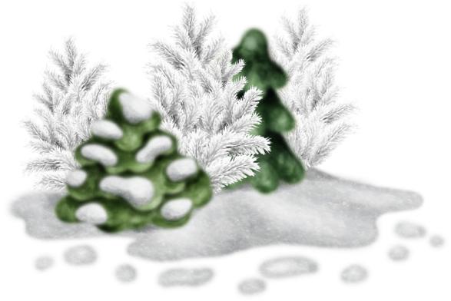
Фея Память

Slide 8


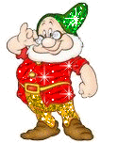
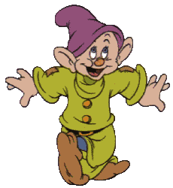

Гномики Умник и Весельчак

Slide 9

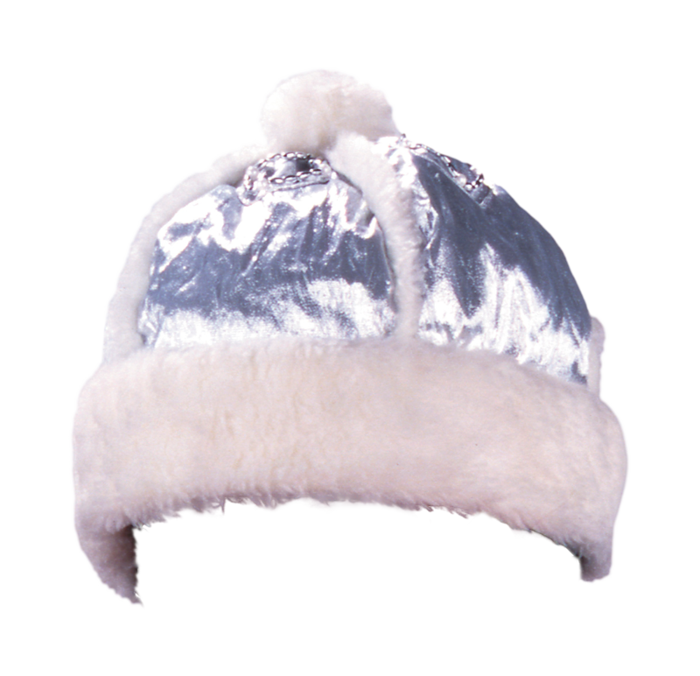

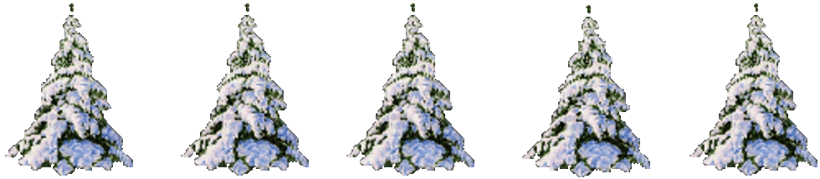
Мудрая Сова

Slide 10
Давайте поиграем!

Slide 12
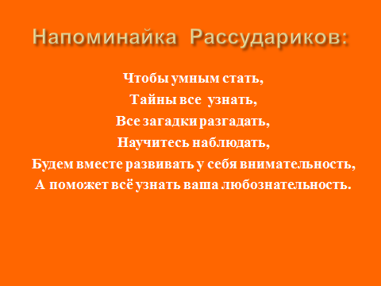

Slide 13
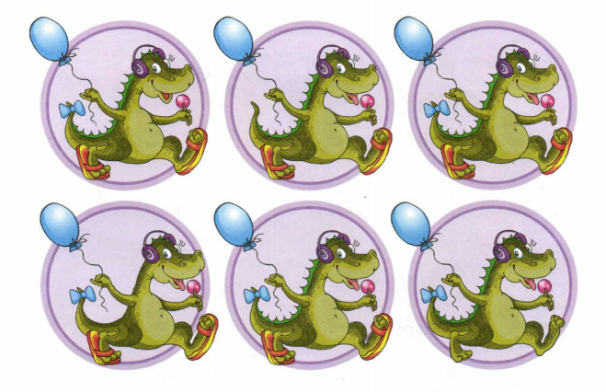
Найдите двух одинаковых дракончиков

Slide 14
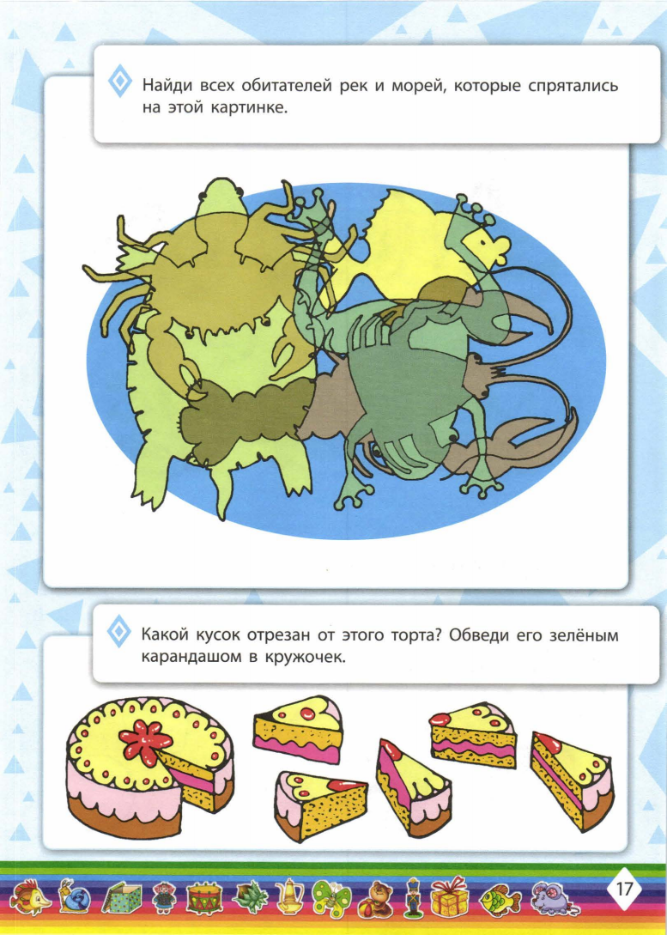
Какой кусок отрезан от этого торта?
Обведи его зеленым карандашом в кружочек

Slide 15
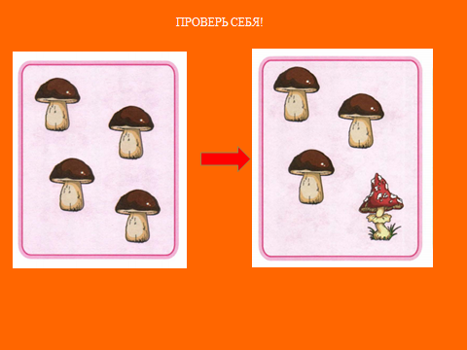
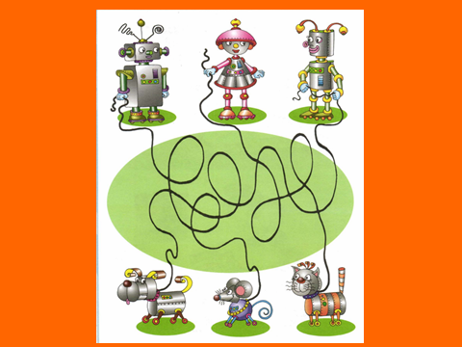
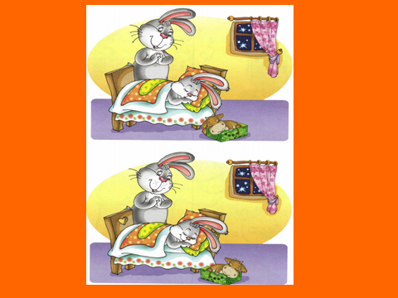


Slide 16
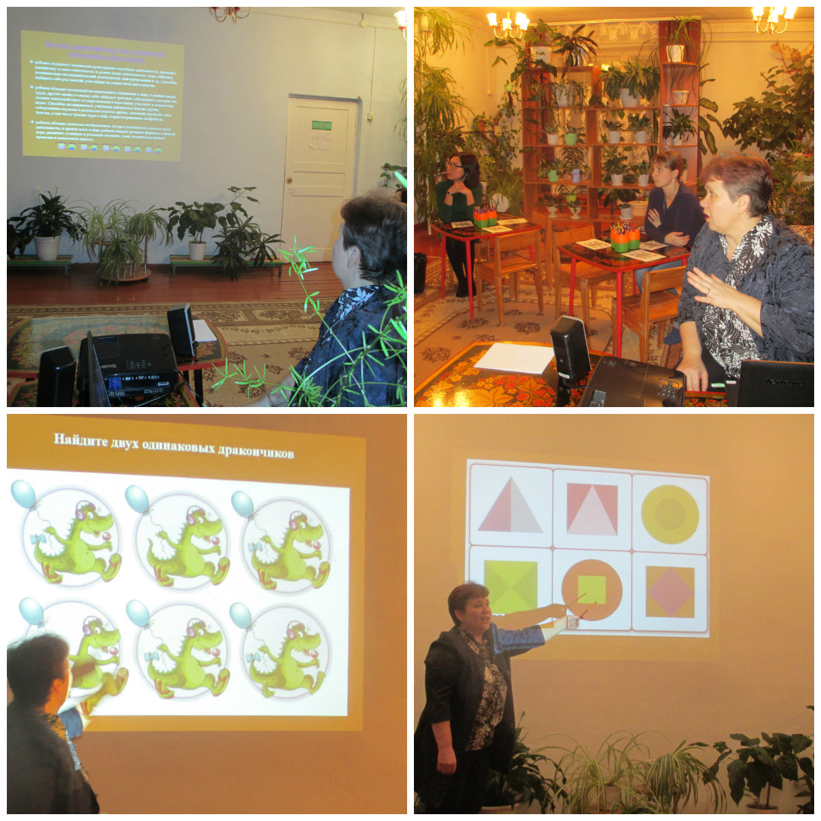

Slide 17

Замечательно!!!

Slide 18
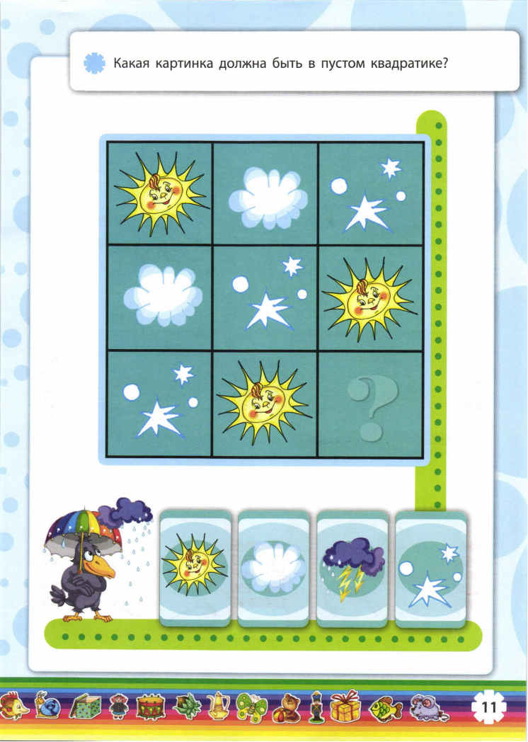
Какая картинка
должна быть в пустом квадрате?

Slide 20
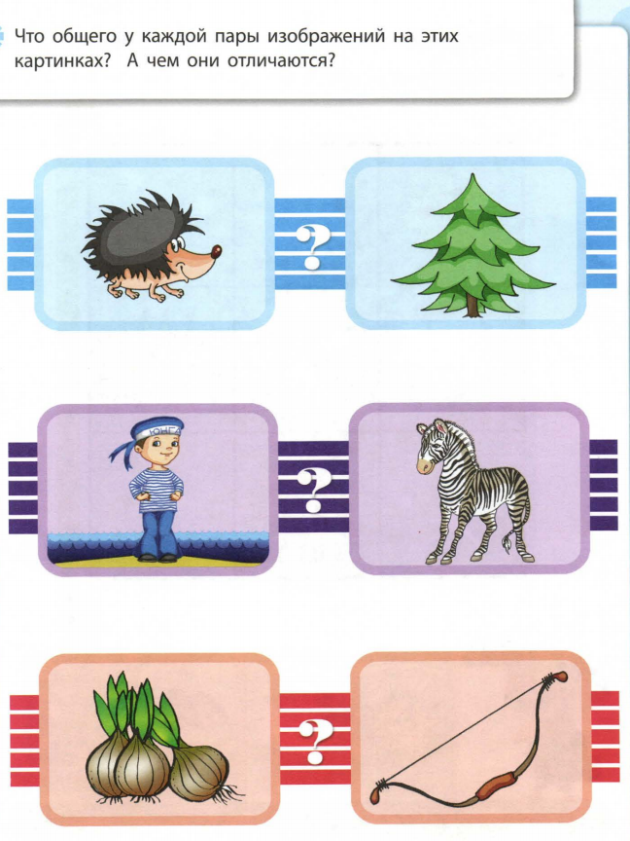

Slide 21
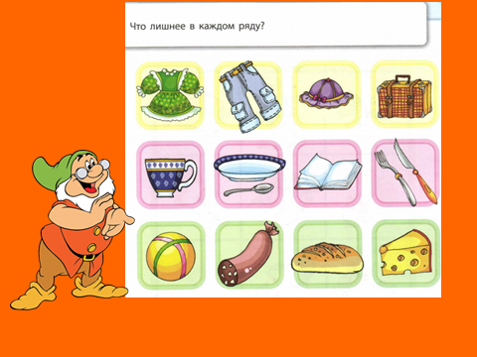


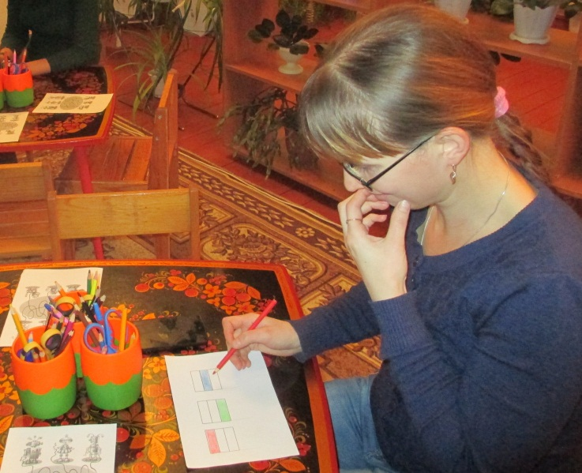

Slide 22

Правильно! Молодцы!

Slide 23
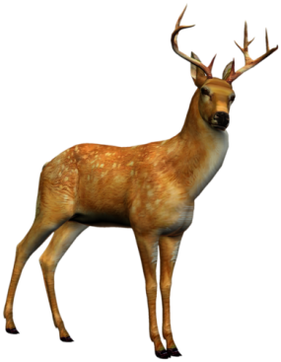
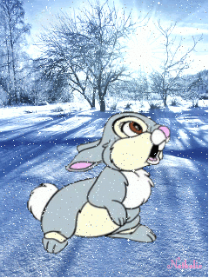

Он для всех хороший друг
в тундре, где Полярный круг.
Есть рога и тёплый мех,
что зимой так греет всех.
Возит нарты далеко,
с ним на Севере легко.
Ищет ягель целый день.
Это-...
Мчится без оглядки,
Лишь сверкают пятки.
Мчится что есть духу,
Хвост короче уха.
Живо угадай-ка,
Кто же это?

Slide 24

Отлично! Продолжаем!!!

Slide 25
Запомни фигуры в квадратах
и их расположение.

Slide 26
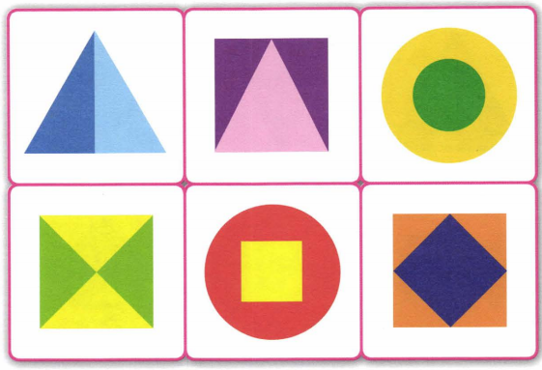

Slide 27
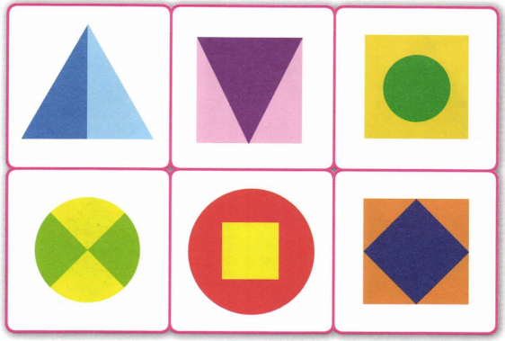

Какие новые фигуры появились в квадратах?

Slide 28
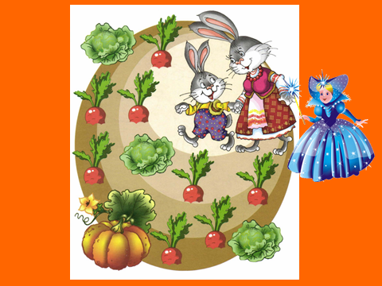
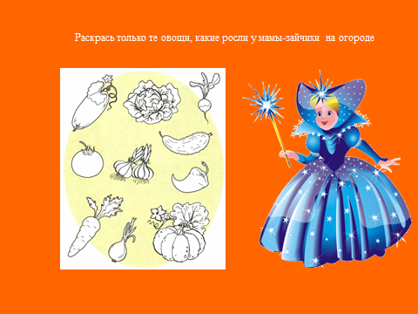

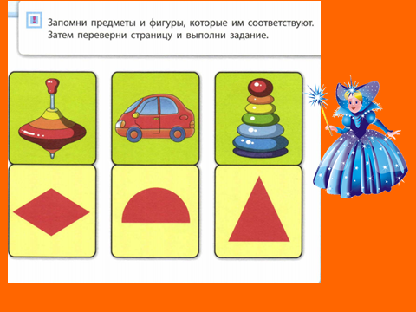
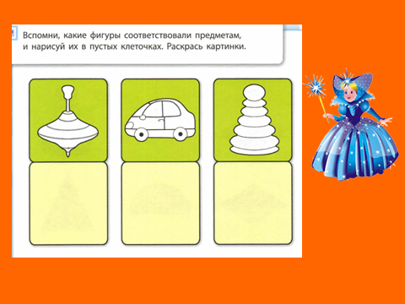
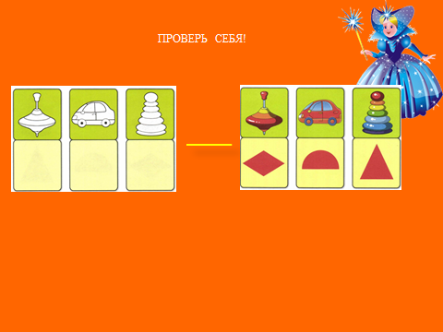
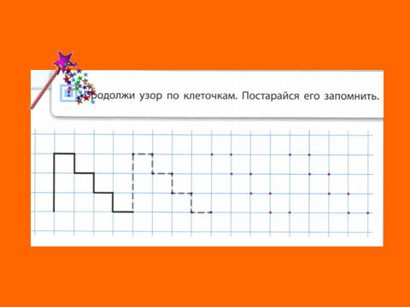

Slide 29





Slide 30
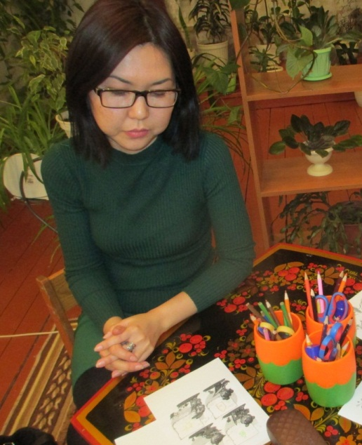
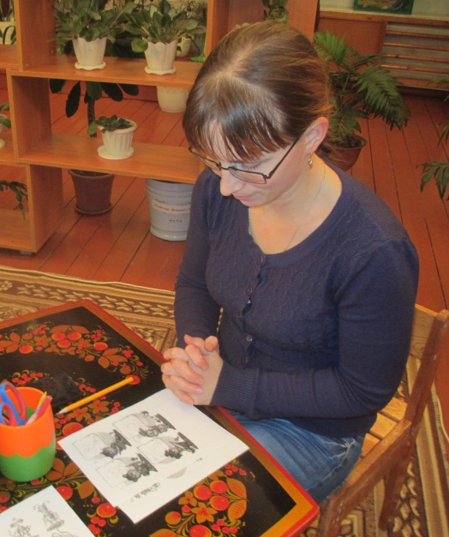
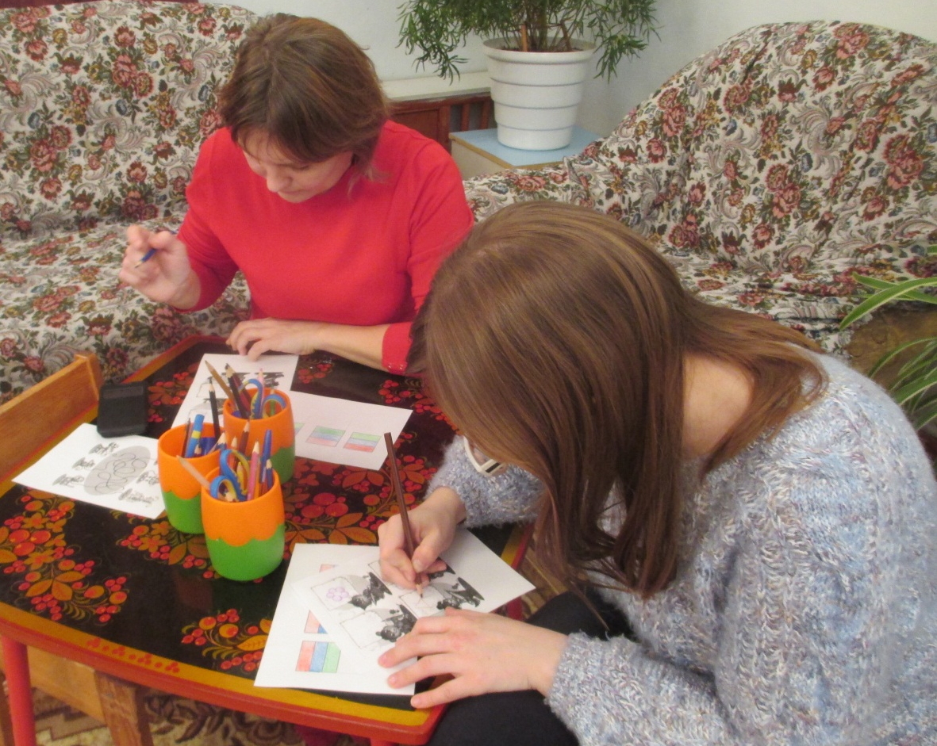

Slide 31
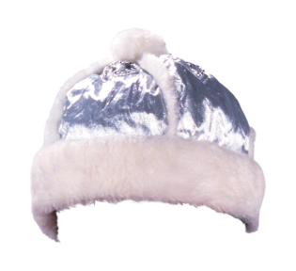



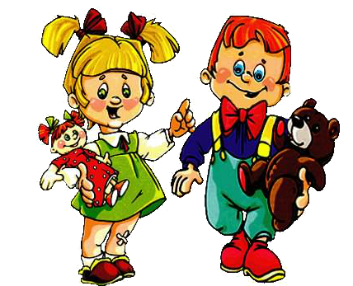
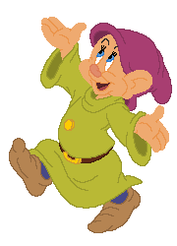



Slide 32
До новых встреч!!!

Slide 33
Используемые источники:
https://yandex.ru/images/ Яндекс-картинки
Н.И.Гордиенко ,Развиваем внимание. 5-6 лет. ФГОС ДО / Н.И. Гордиенко.-
М.:Издательство «Экзамен», 2016.
3. Н.И.Гордиенко ,Развиваем память. 5-6 лет. ФГОС ДО / Н.И. Гордиенко.-
М.:Издательство «Экзамен», 2016.
4.Н.И.Гордиенко ,Развиваем логику. 5-6 лет. ФГОС ДО / Н.И. Гордиенко.-
М.:Издательство «Экзамен», 2016.

